Slide 1
Отмена стереотипов в гостиничном бизнесе
Реализация проекта Гостиницы по возможностям и потребностям конкретного региона
Гостиничный бизнес должен обеспечивать программы развития туризма (промышленного) и социально-экономических программ данного региона

Slide 2
Гостиница по возможностям
Разные категории номеров:
-двухместные номера с разным уровнем комфорта
-четырехместные номера для семей
-одноместные размещения
-номера хостельного типа (с подселением)

Slide 3
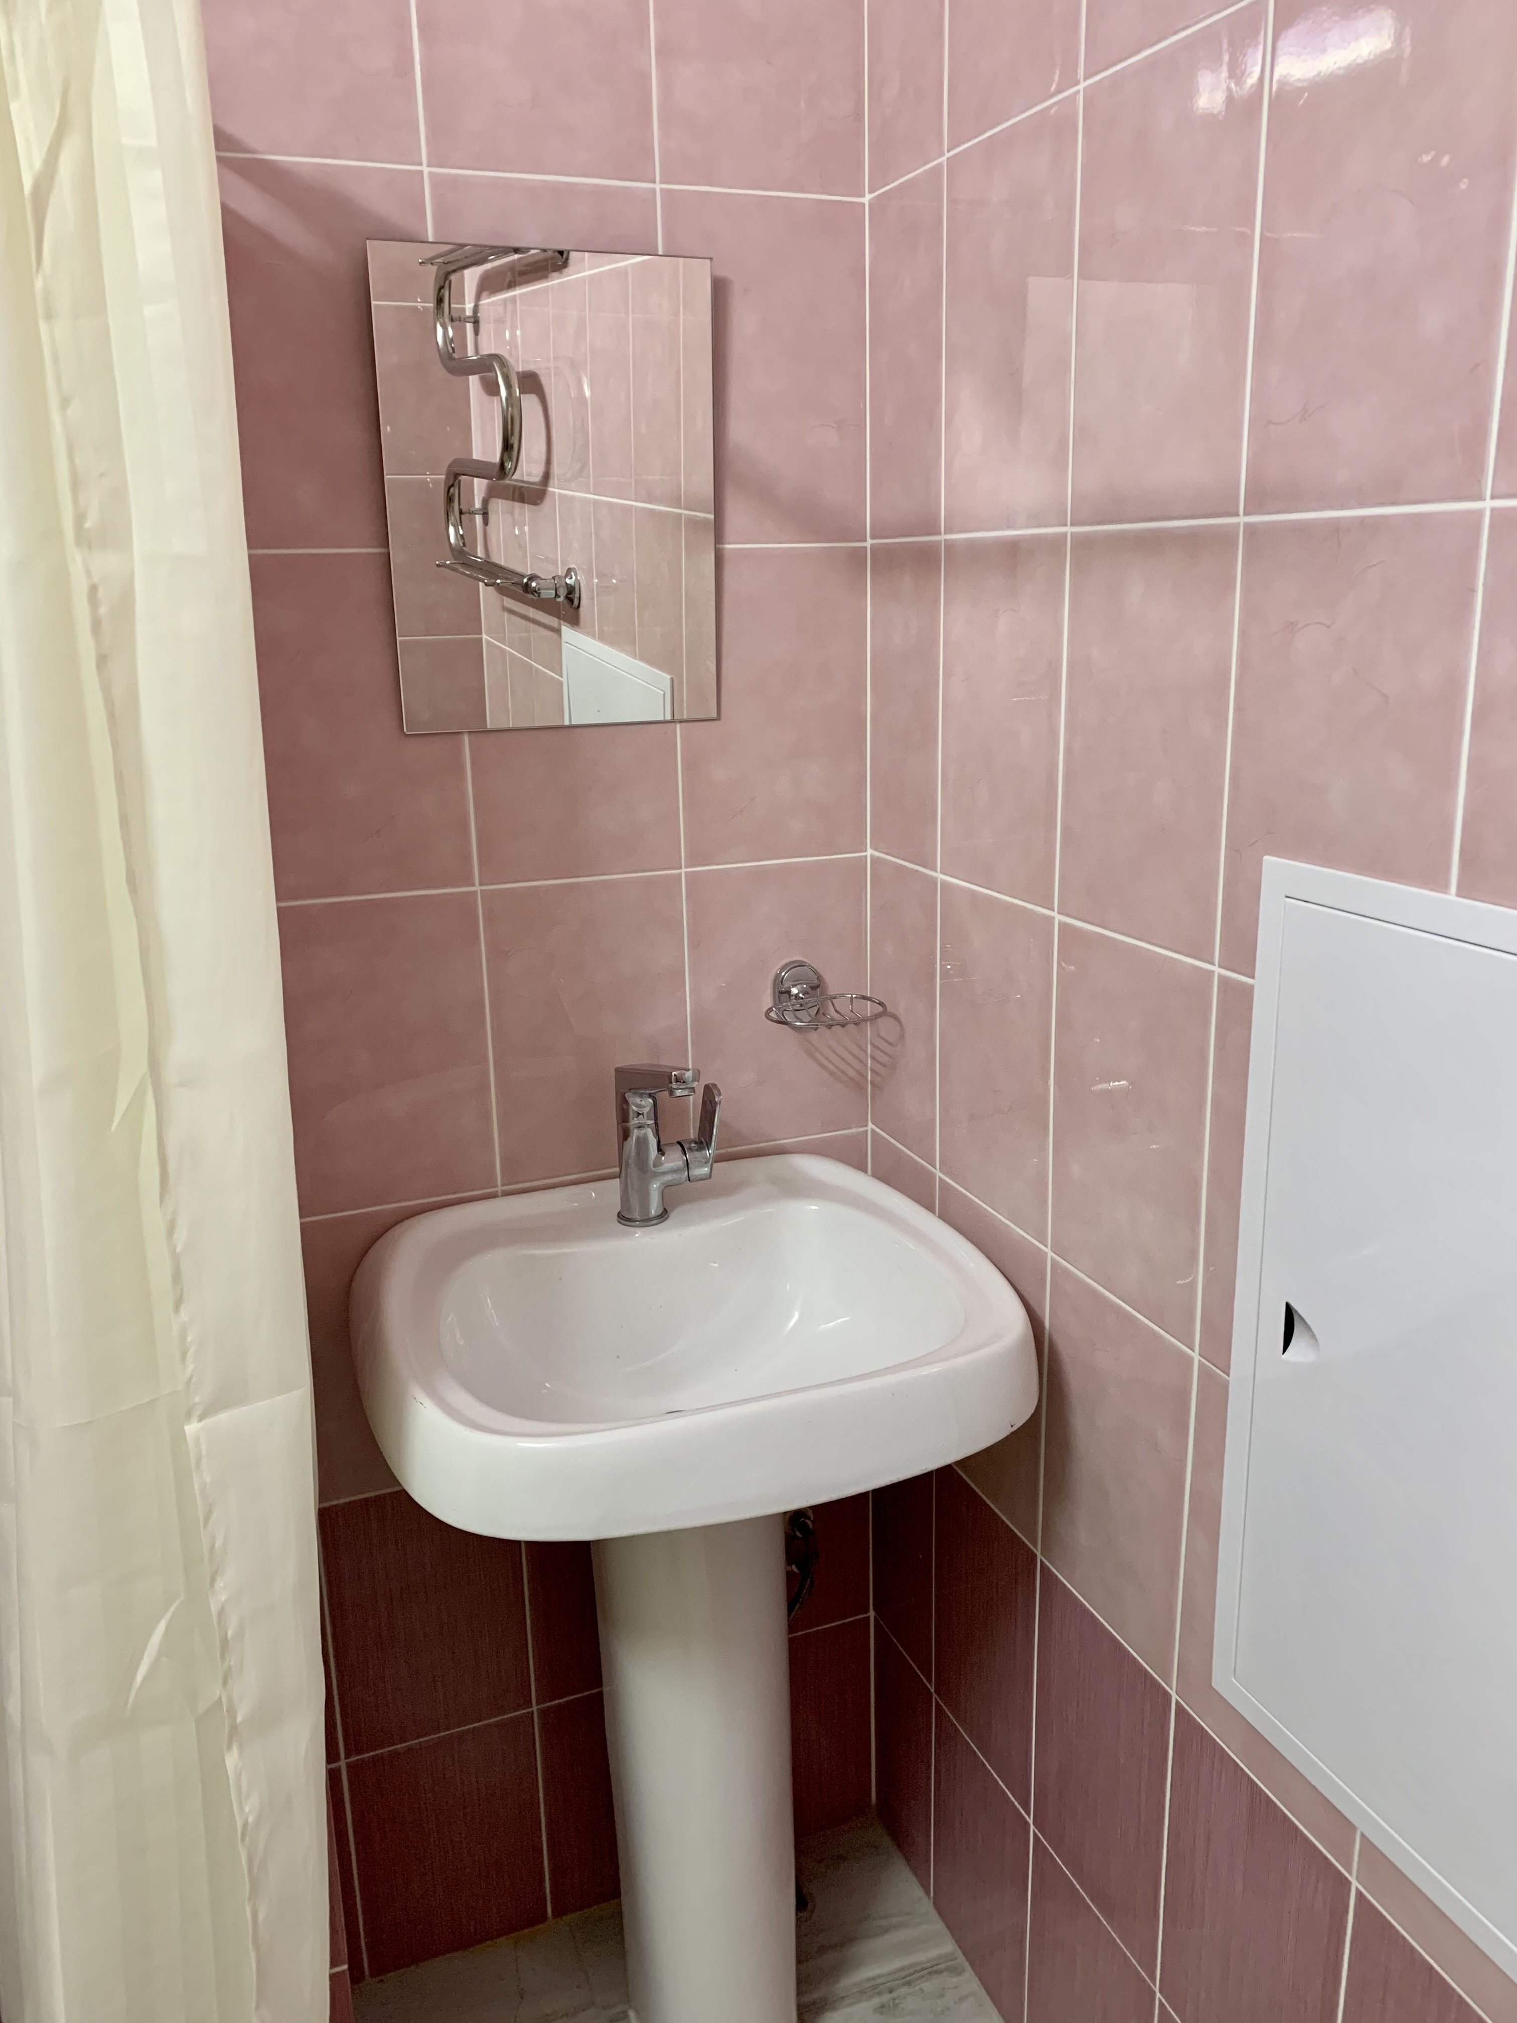
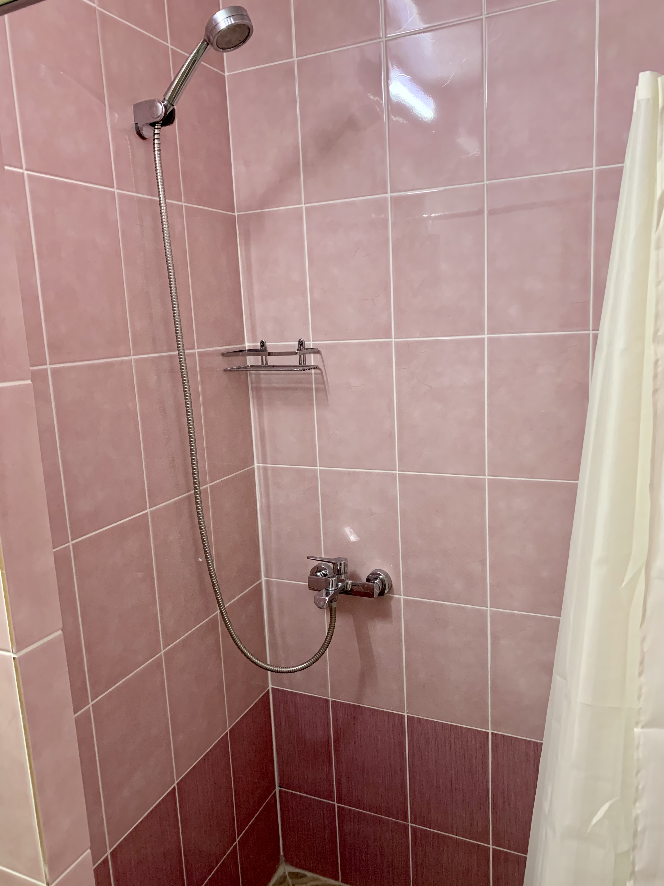
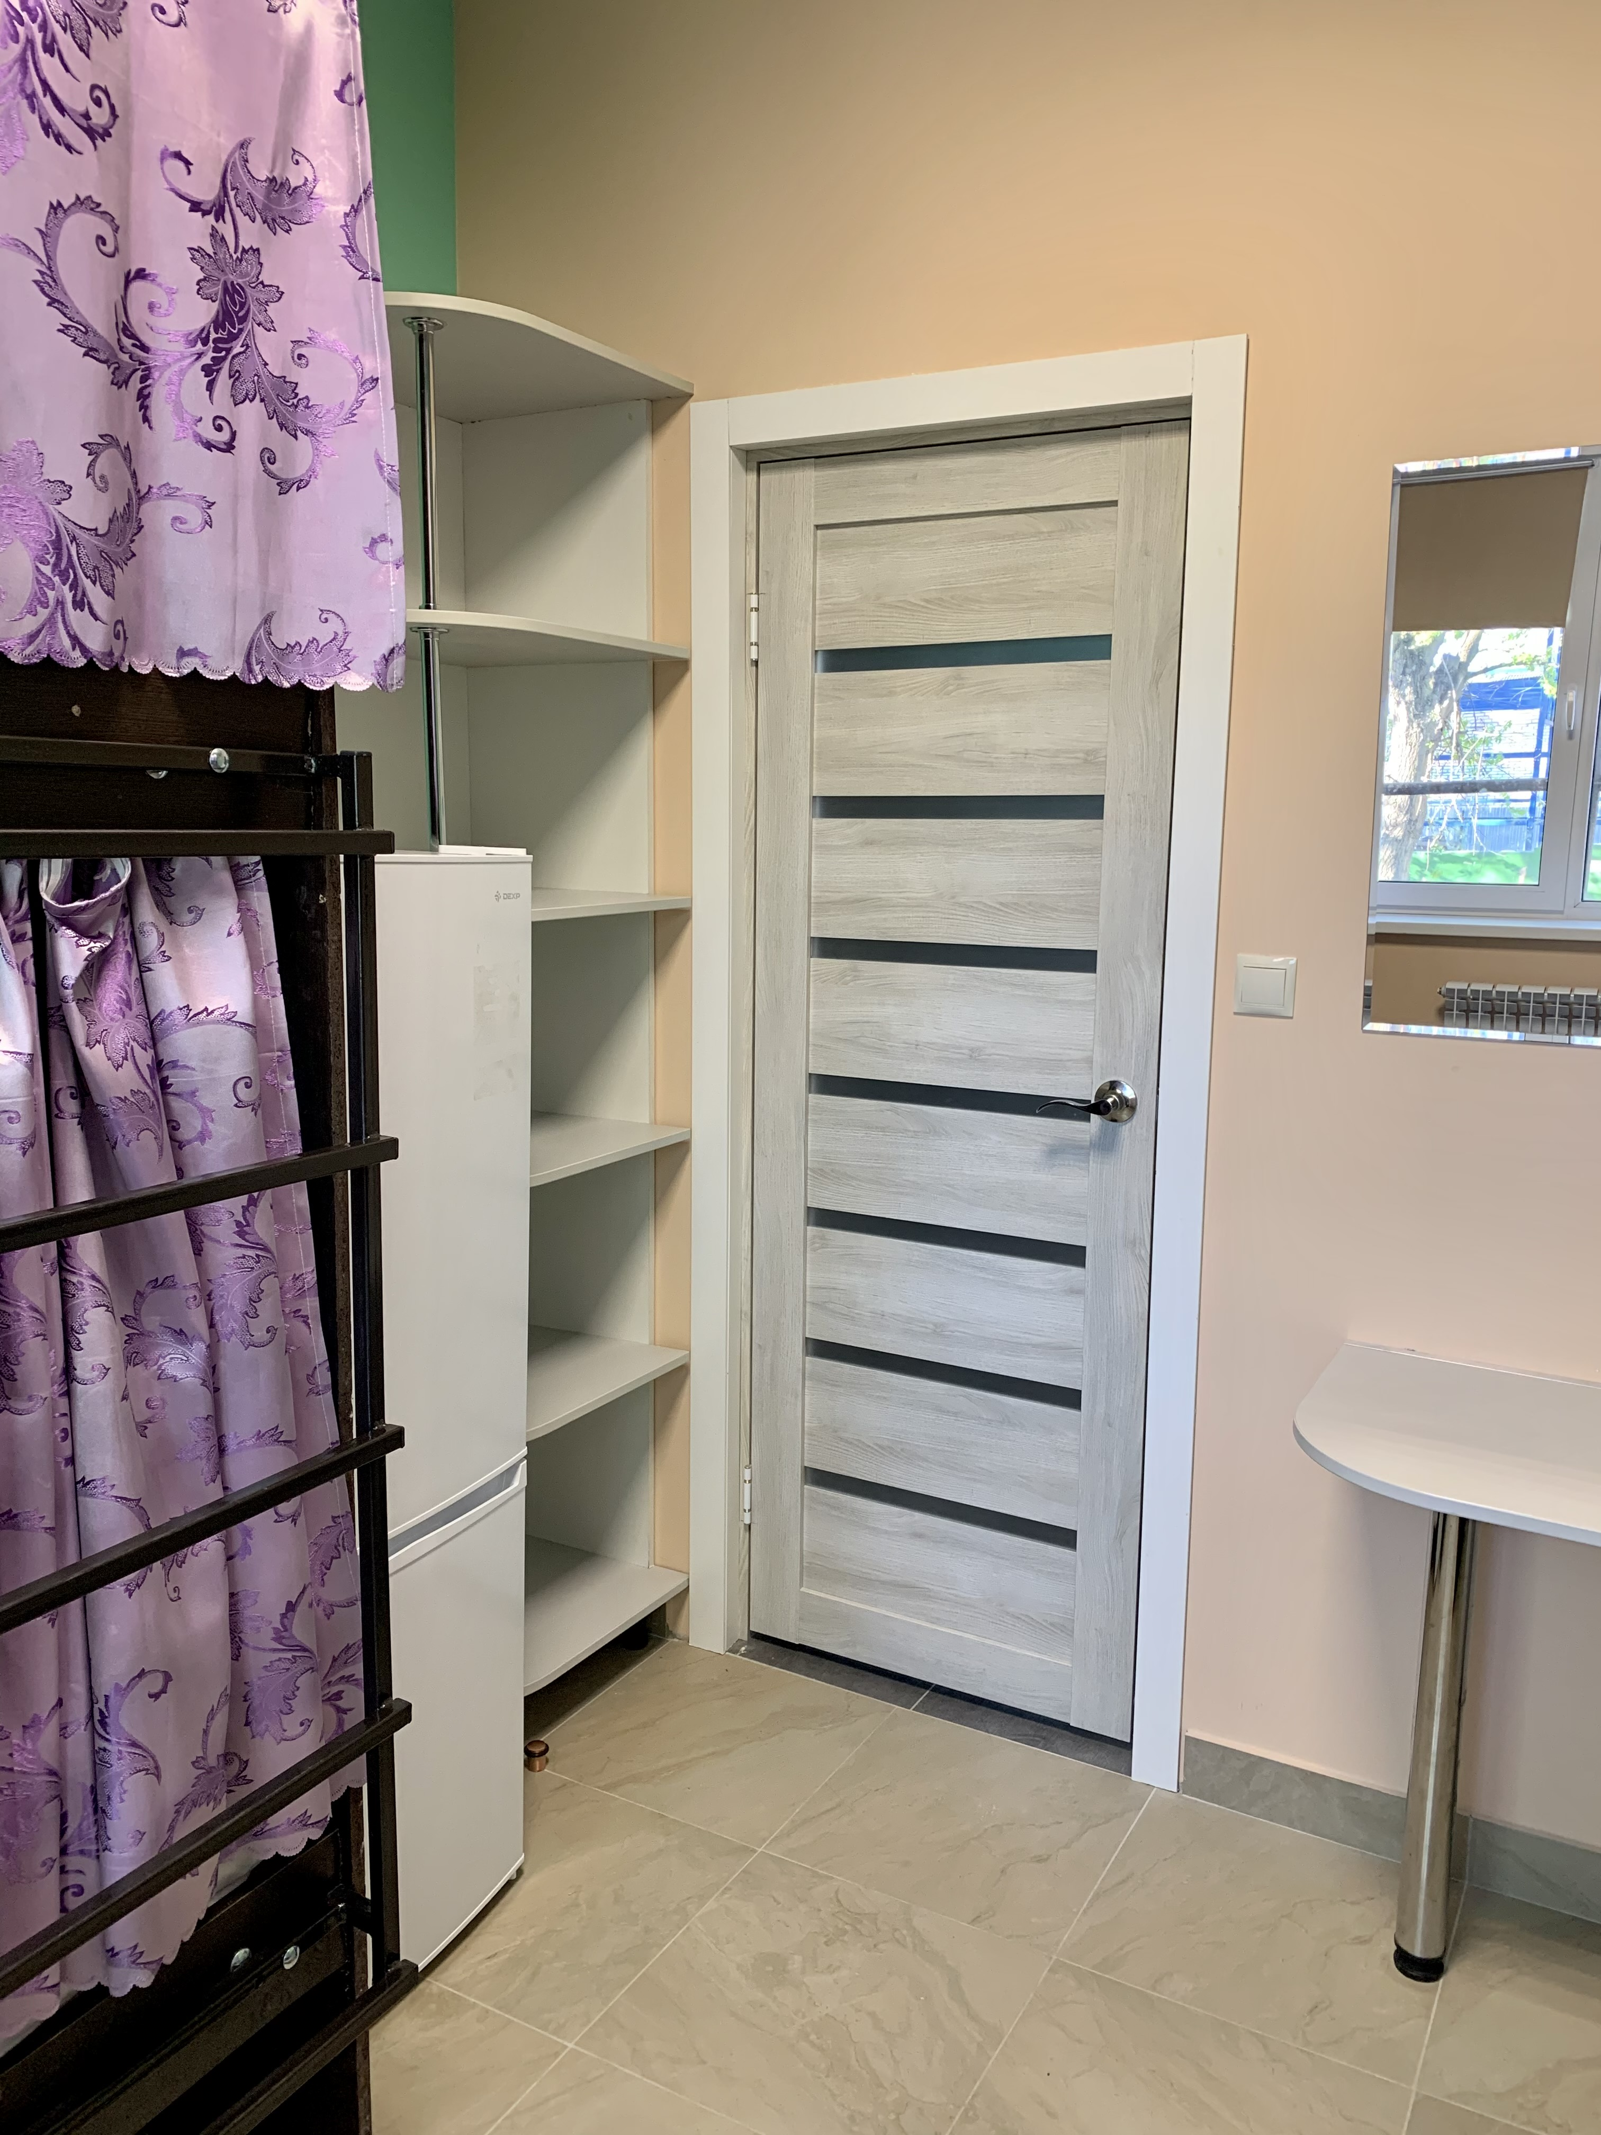
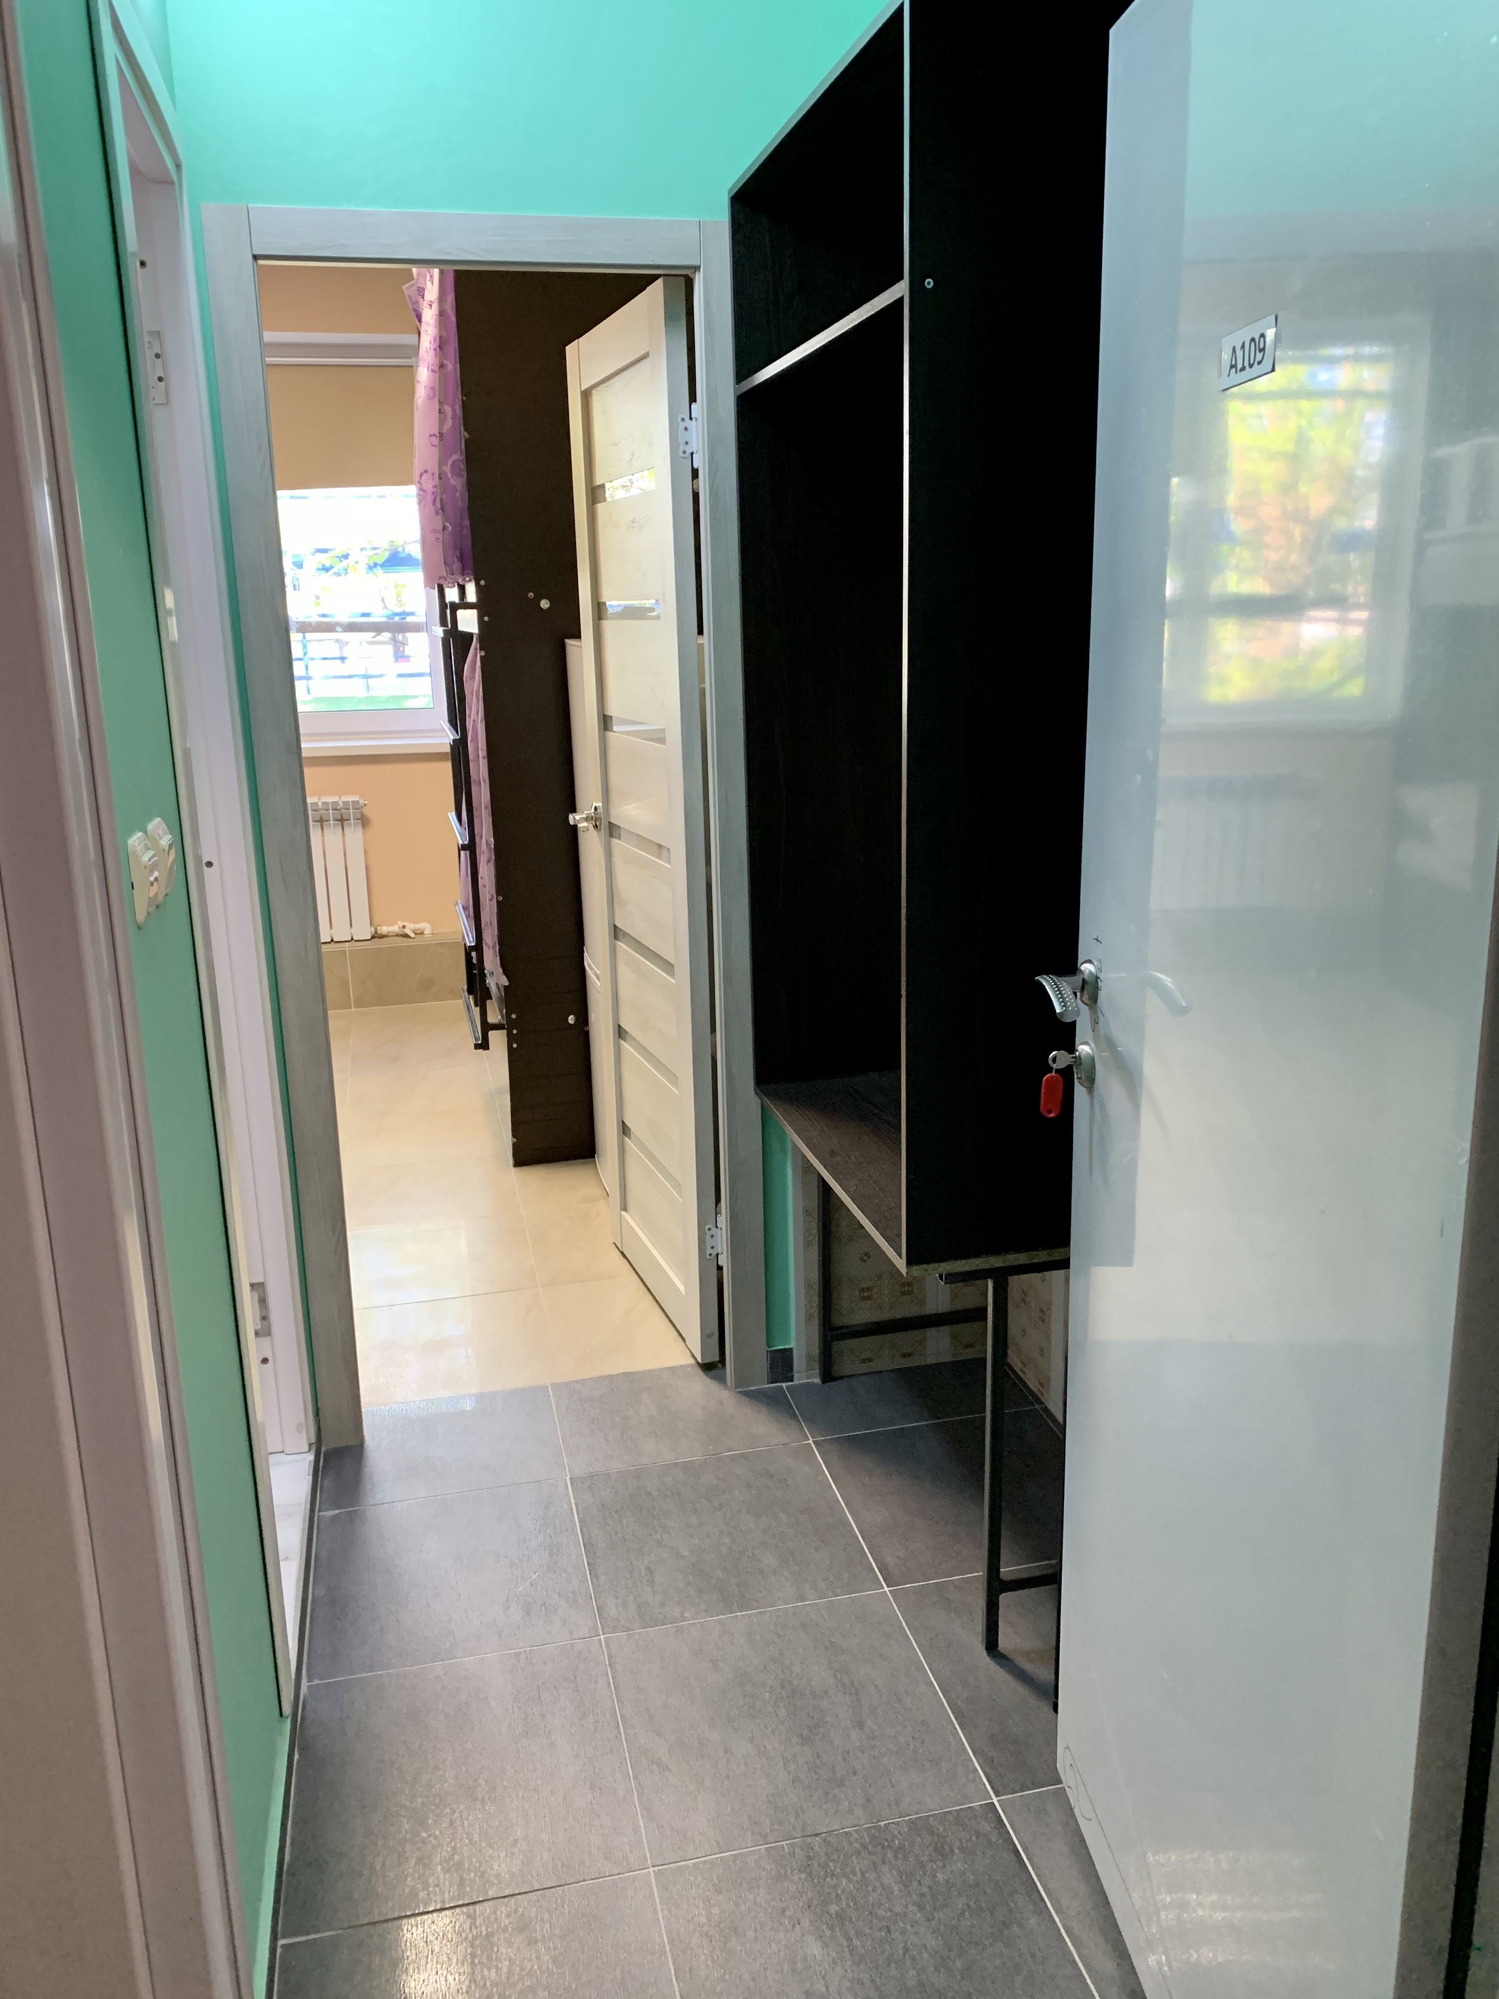
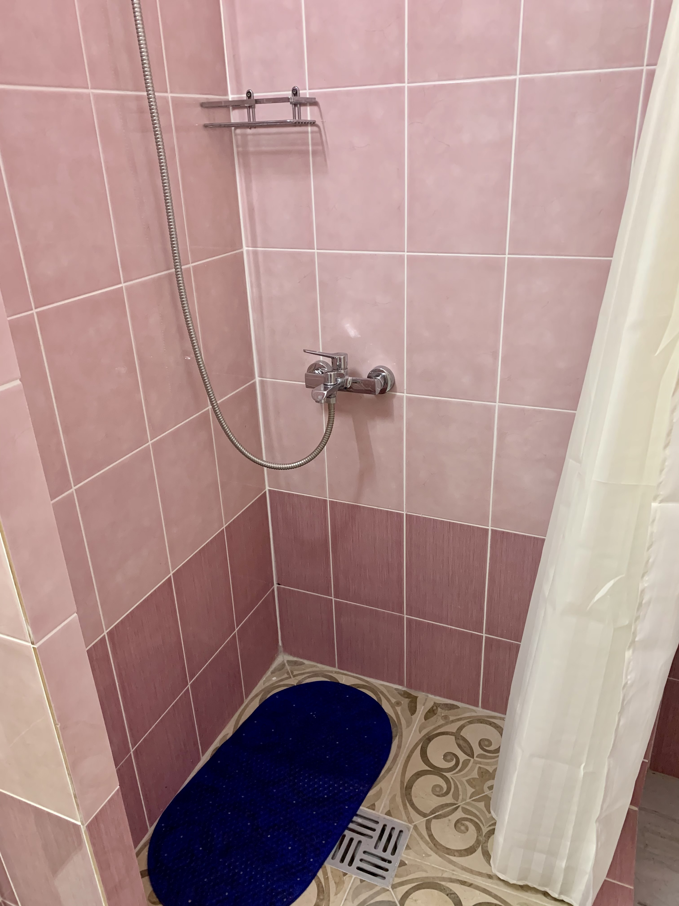
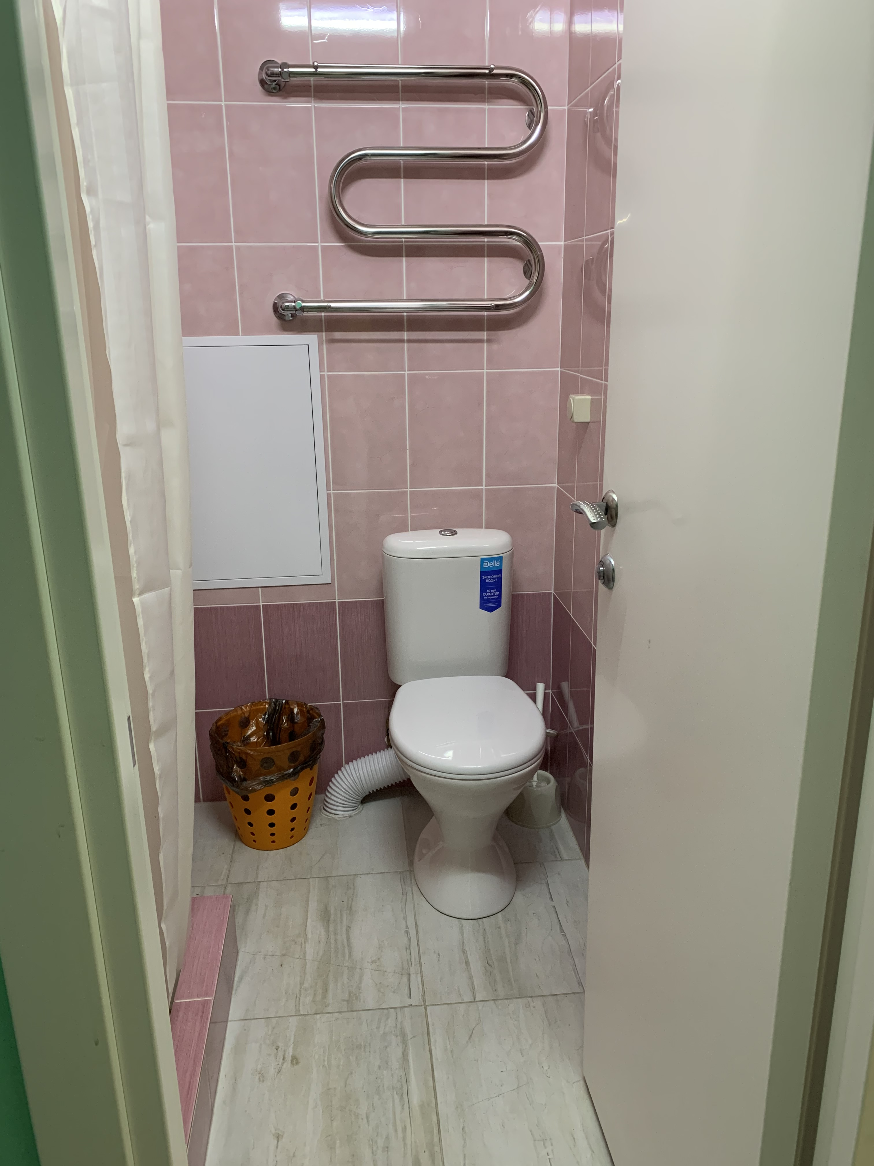
Реальные фотографии номеров в нашей гостинице
Номер 2-х/4-х местный с полным санузлом

Slide 4
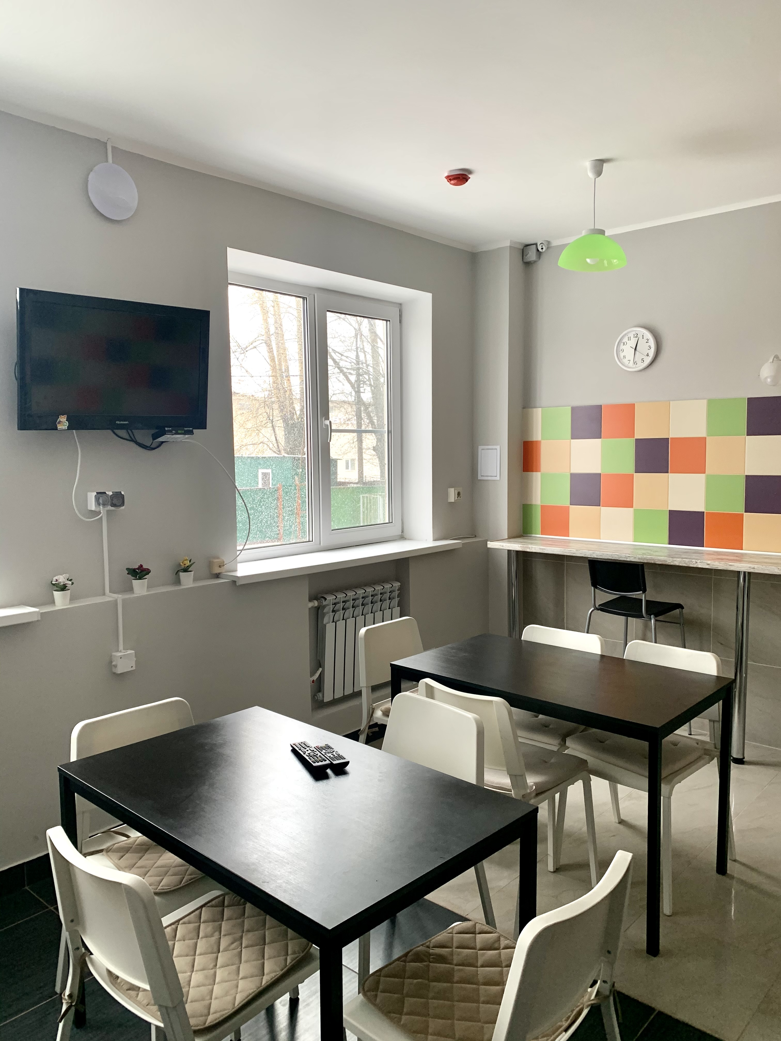
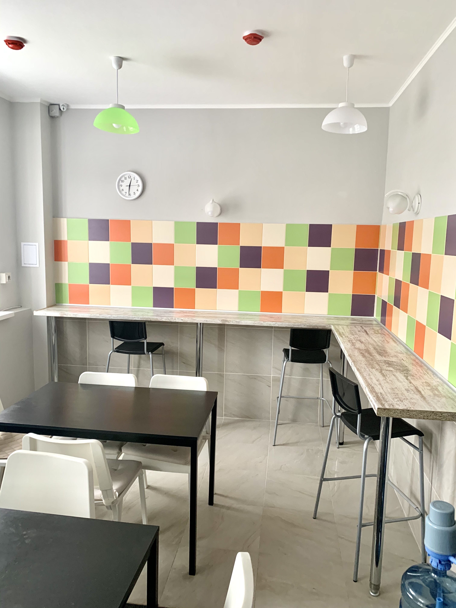
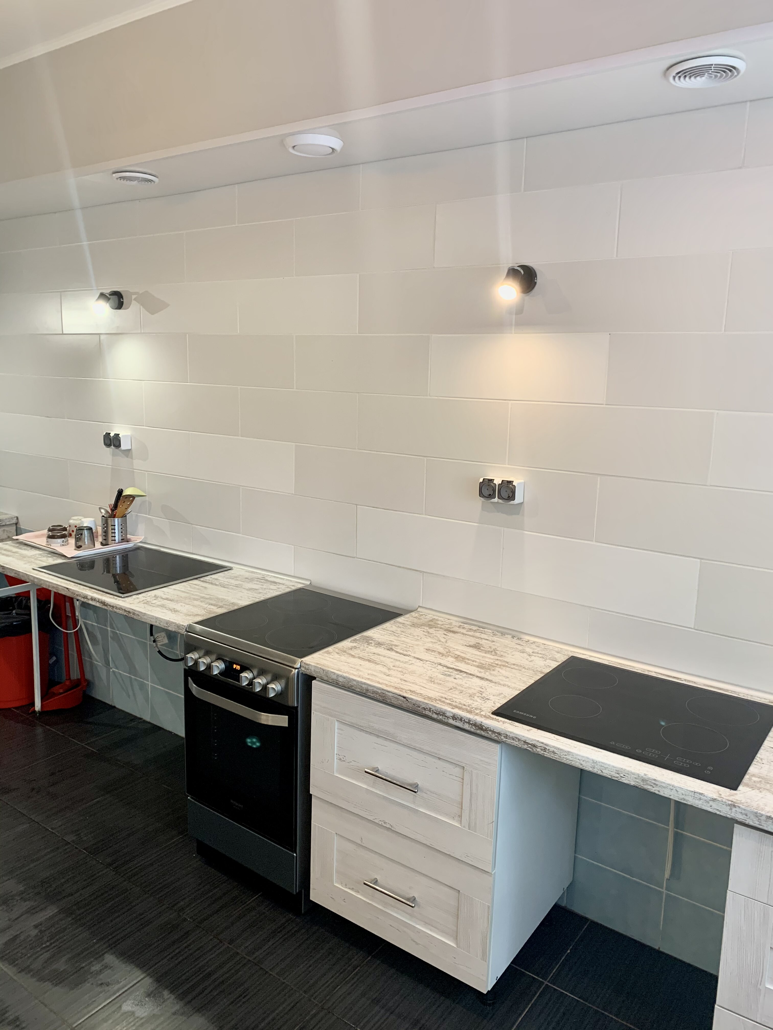
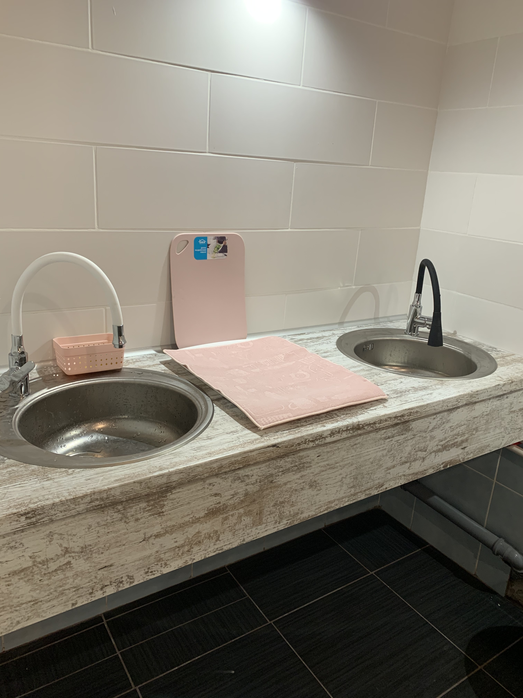
Реальные фотографии номеров в нашей гостинице
Столовая-кухня для комфортного приготовления пищи

Slide 5
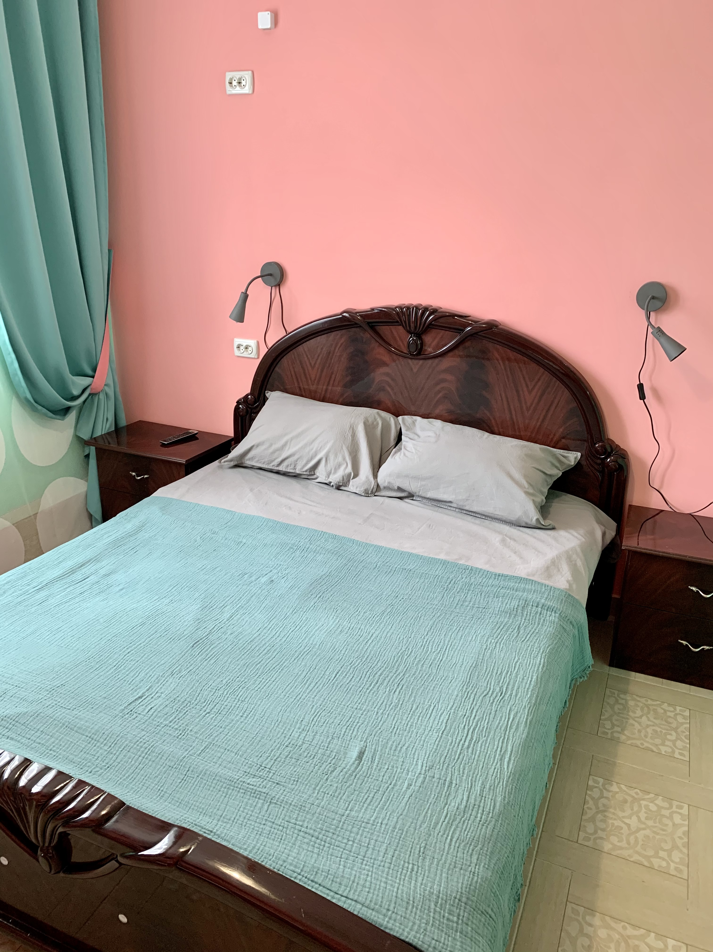
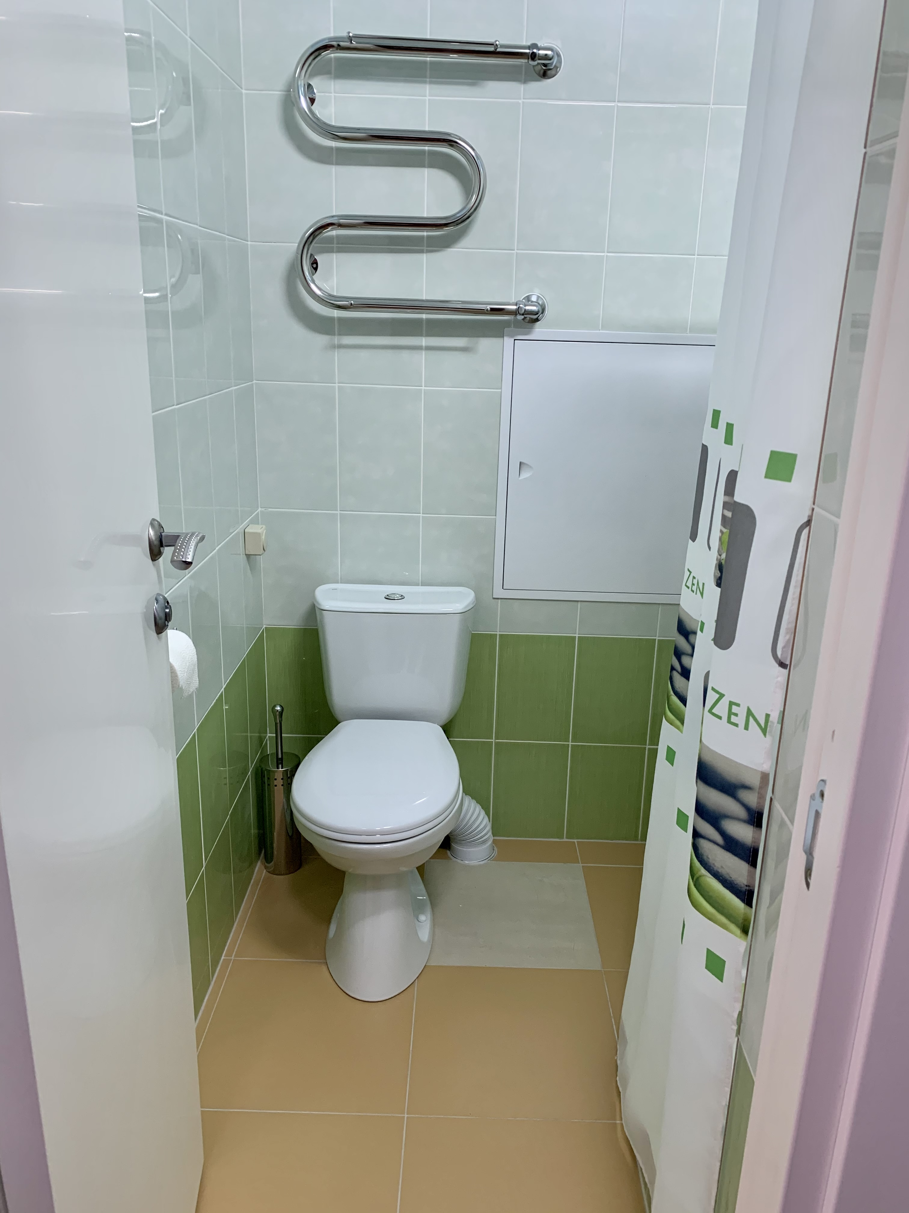
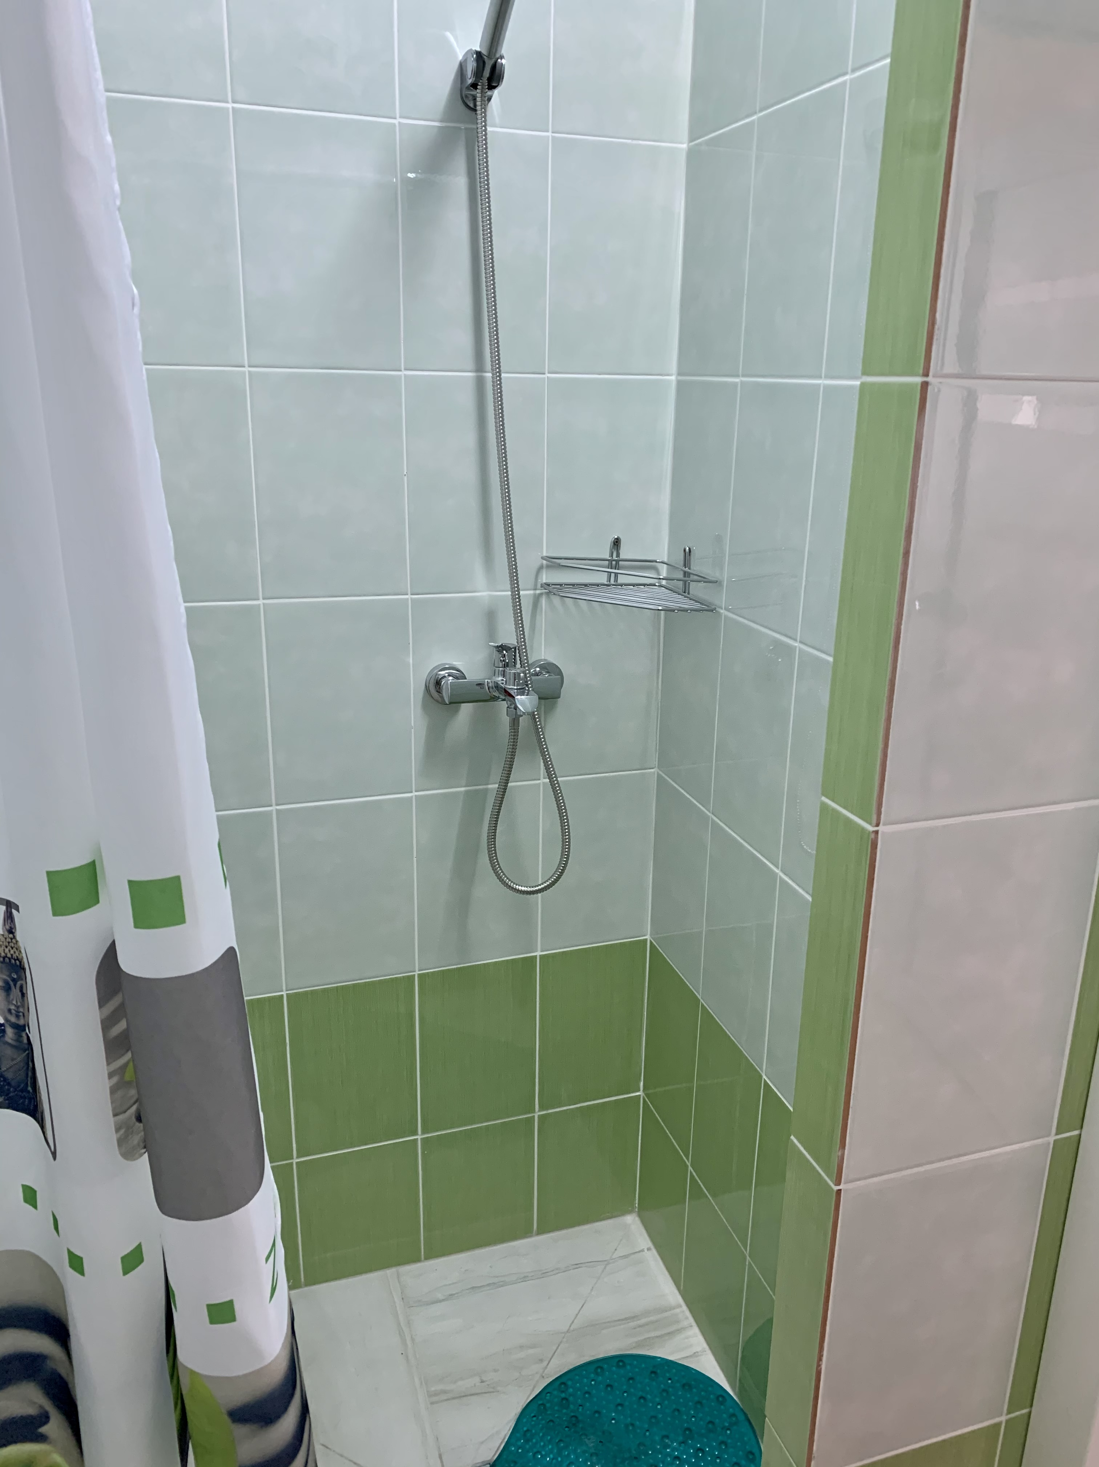
Реальные фотографии номеров в нашей гостинице
Стандартный двухместный номер с полным санузлом

Slide 6
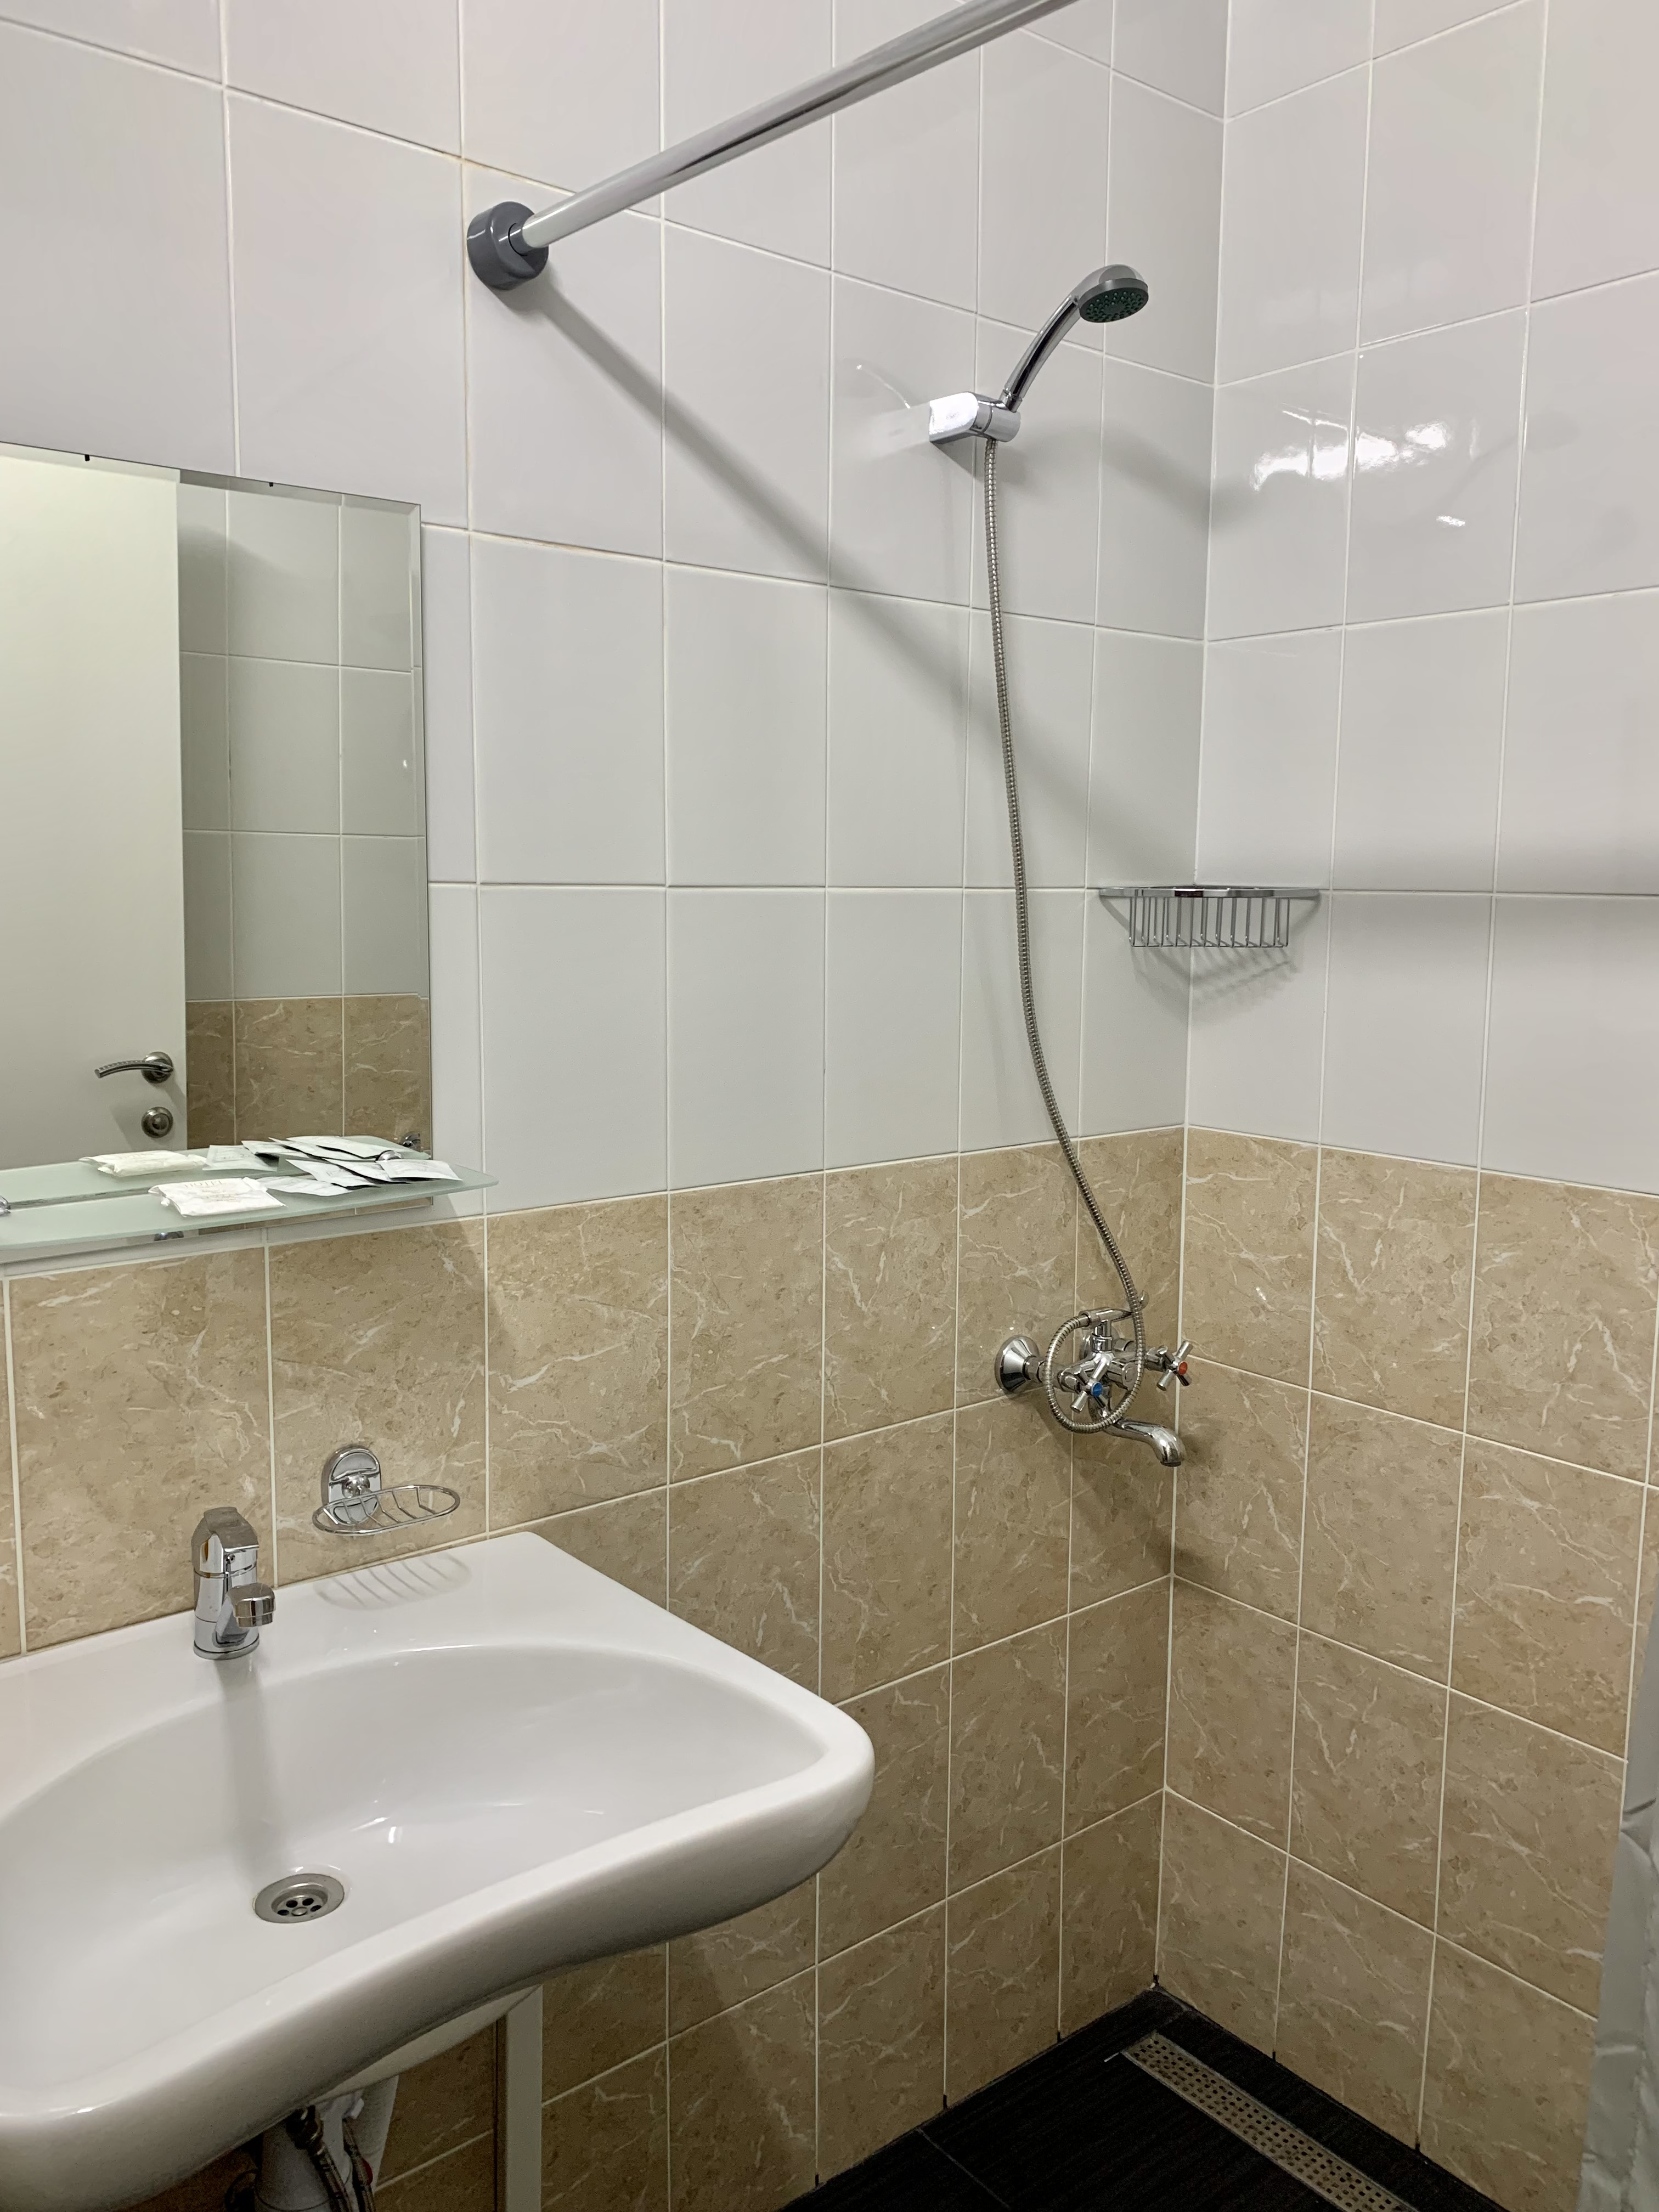
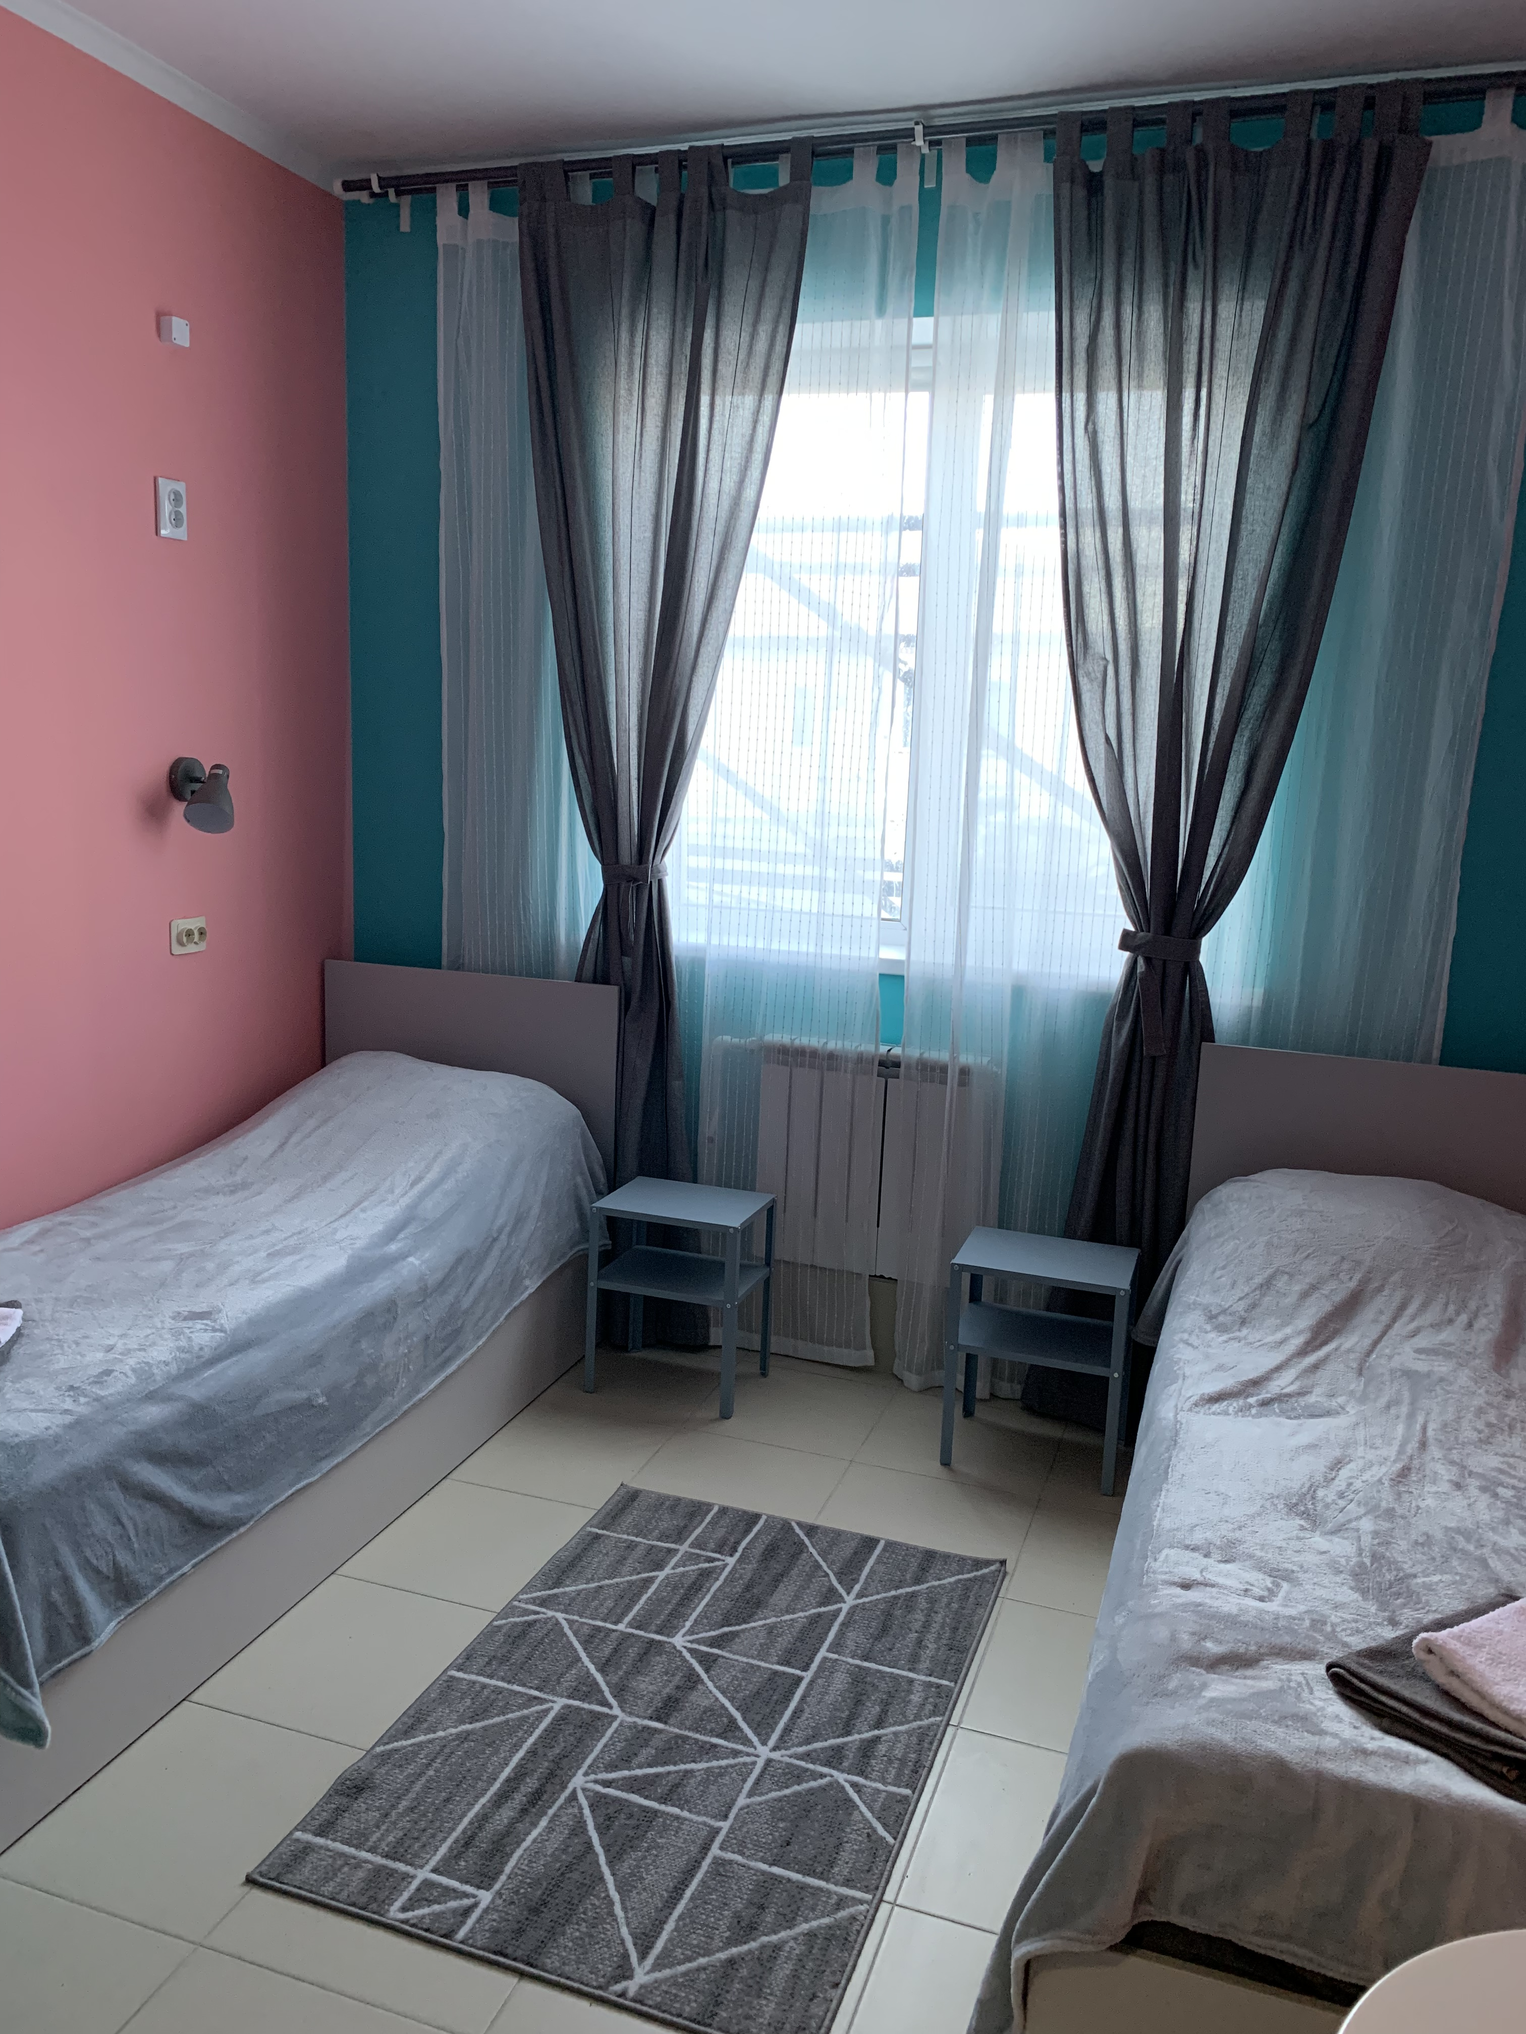
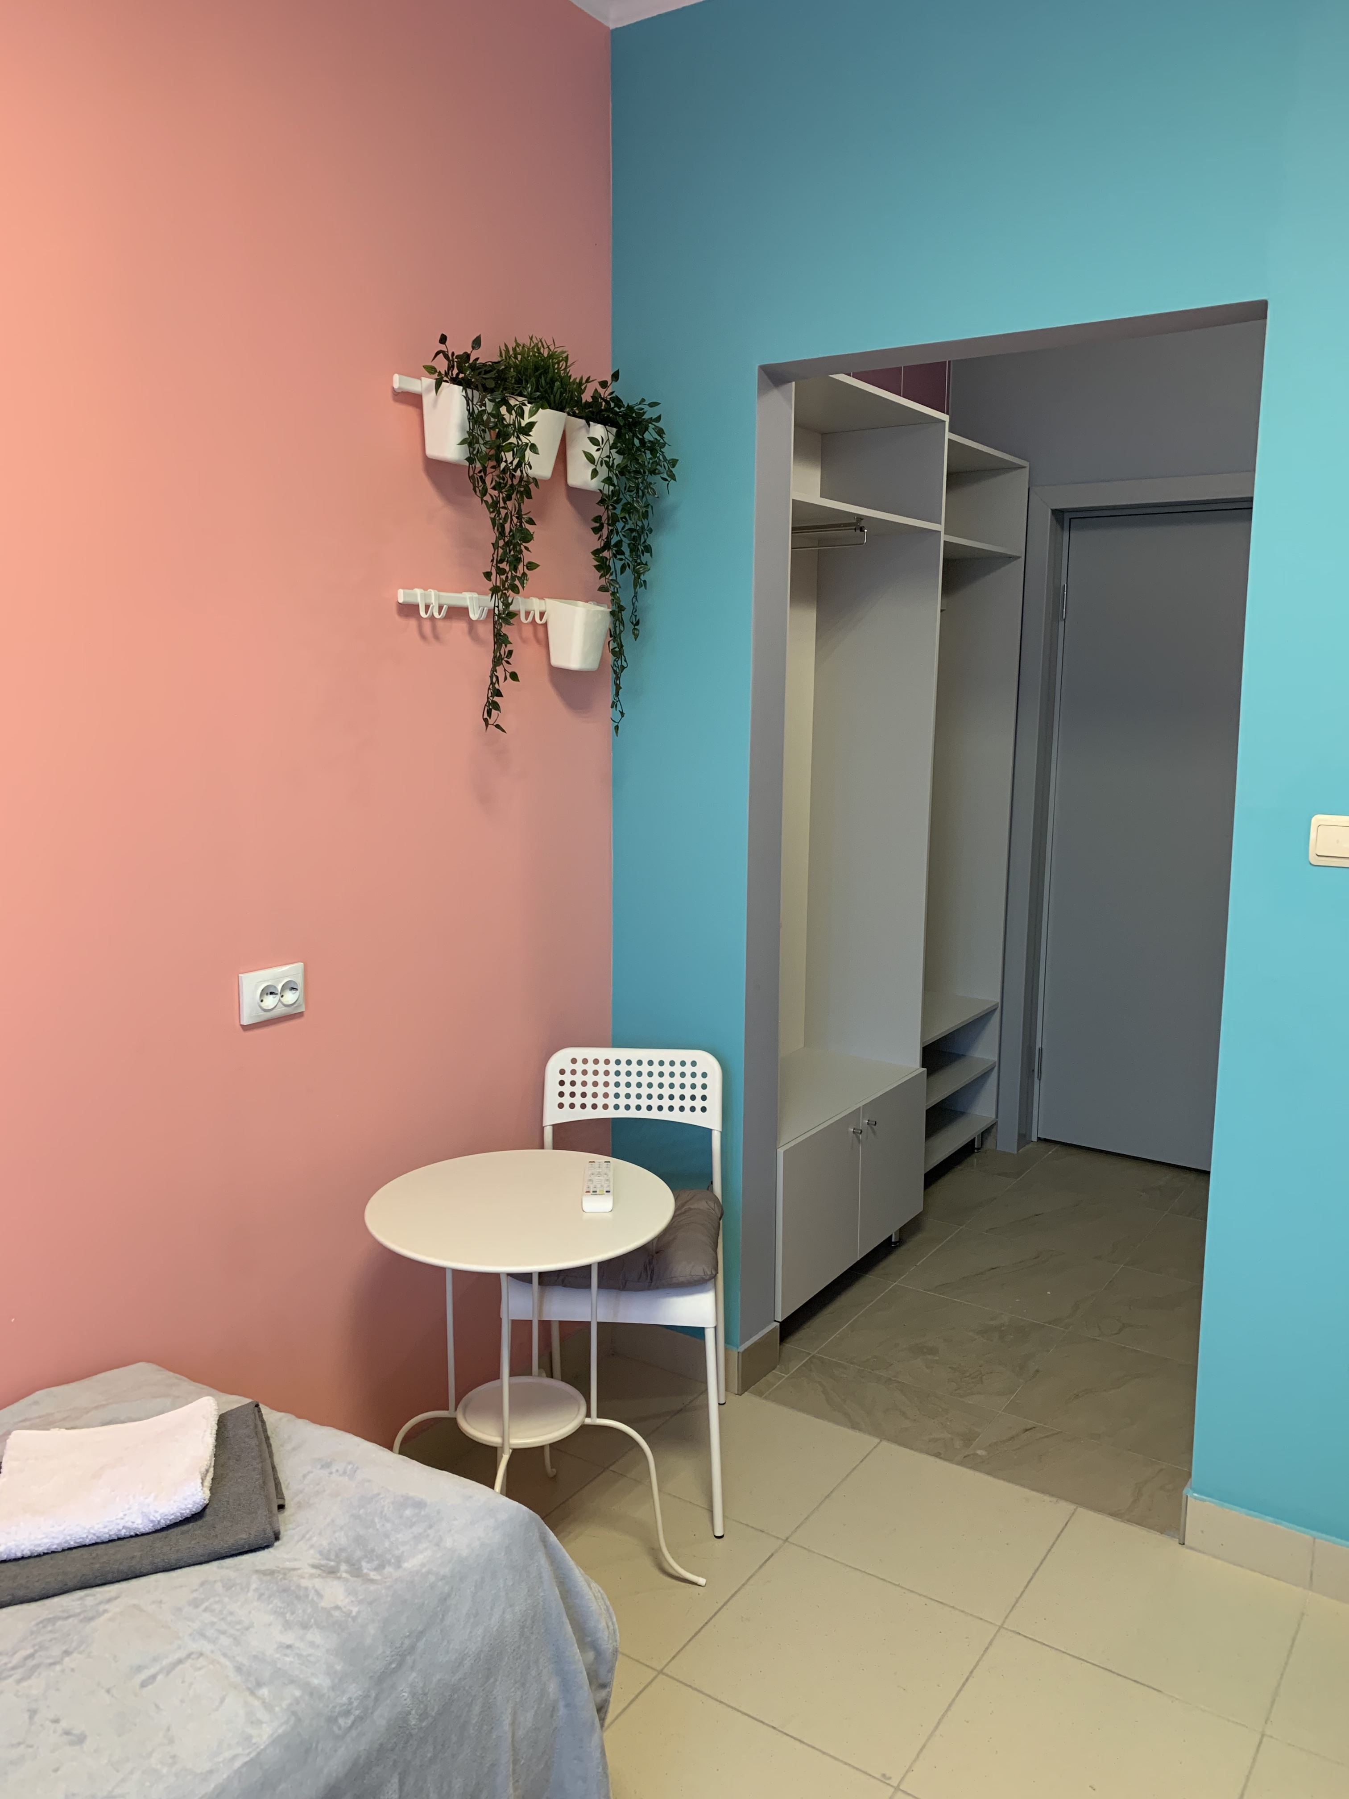
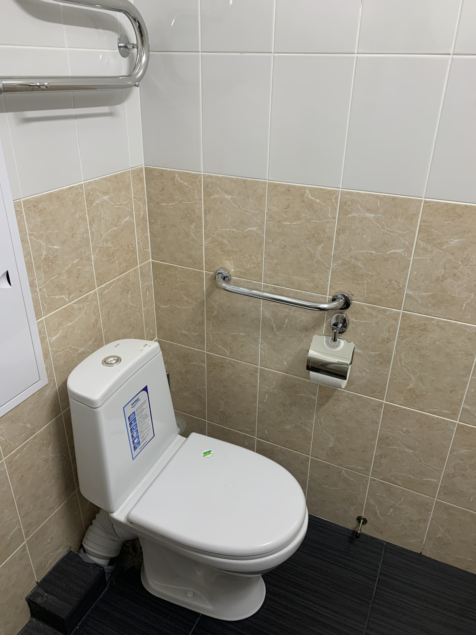
Реальные фотографии номеров в нашей гостинице
Данный номер для малоподвижного населения с полным санузлом

Slide 7
Проект гостиницы г.Электроугли
Тут фото проекта реального

